Slide 1

情境感知網路物理自動化系統方法
Nada Sahlab, Nasser Jazdi, Michael Weyrich

Slide 2
摘要
未來自動化系統需要在動態條件下提升適應性。
情境感知系統模擬並應用情境參數來調整操作。
論文提出一種處理多模態數據的方法，使用數據聚合、語義標記和圖建模的概念。
展示了一個情境感知藥物輔助系統的用例。
Notes:
未來的自動化系統需要在不斷變化的動態環境下運行，因此需要具備更強的適應性。情境感知系統可以模擬並應用各種情境參數，從而調整其操作。本研究提出了一種處理多模態數據的方法，該方法基於數據聚合、語義標記和圖建模等概念，並展示了一個情境感知藥物輔助系統的實際應用案例。

Slide 3
研究背景
資訊與自動化技術融合推動了工業領域的發展。
自動化系統日益網路化，需要應對多變的環境。
情境感知能提升系統的效率和適應性。
Notes:
隨著資訊科技和自動化技術的融合，工業領域湧現了許多新的監測和優化系統的方法。自動化系統正日益網路化，成為基於硬體和軟體的系統，它們能夠動態地協作並與可變系統互動，同時在多種甚至以前未知的條件下運行。因此，考慮到不斷變化的情境參數並利用情境感知增強自動化系統，可以提高系統的效率和適應性。

Slide 4
研究動機
工業自動化領域缺乏標準化的情境建模方法。
情境感知系統需要能夠建模和整合情境資訊。
目標是建立一個系統中心的情境建模方法。
Notes:
目前在工業自動化領域，特別是自動化領域，情境感知的設計方法仍然很少，並且往往是面向應用程式的。這與缺乏標準化的情境定義和建模方案有關。通常，情境感知描述的是系統建模和整合情境資訊以及相應地調整系統功能的能力。因此，需要建立一個系統中心的方法，以便在運行時建模和使用情境。

Slide 5
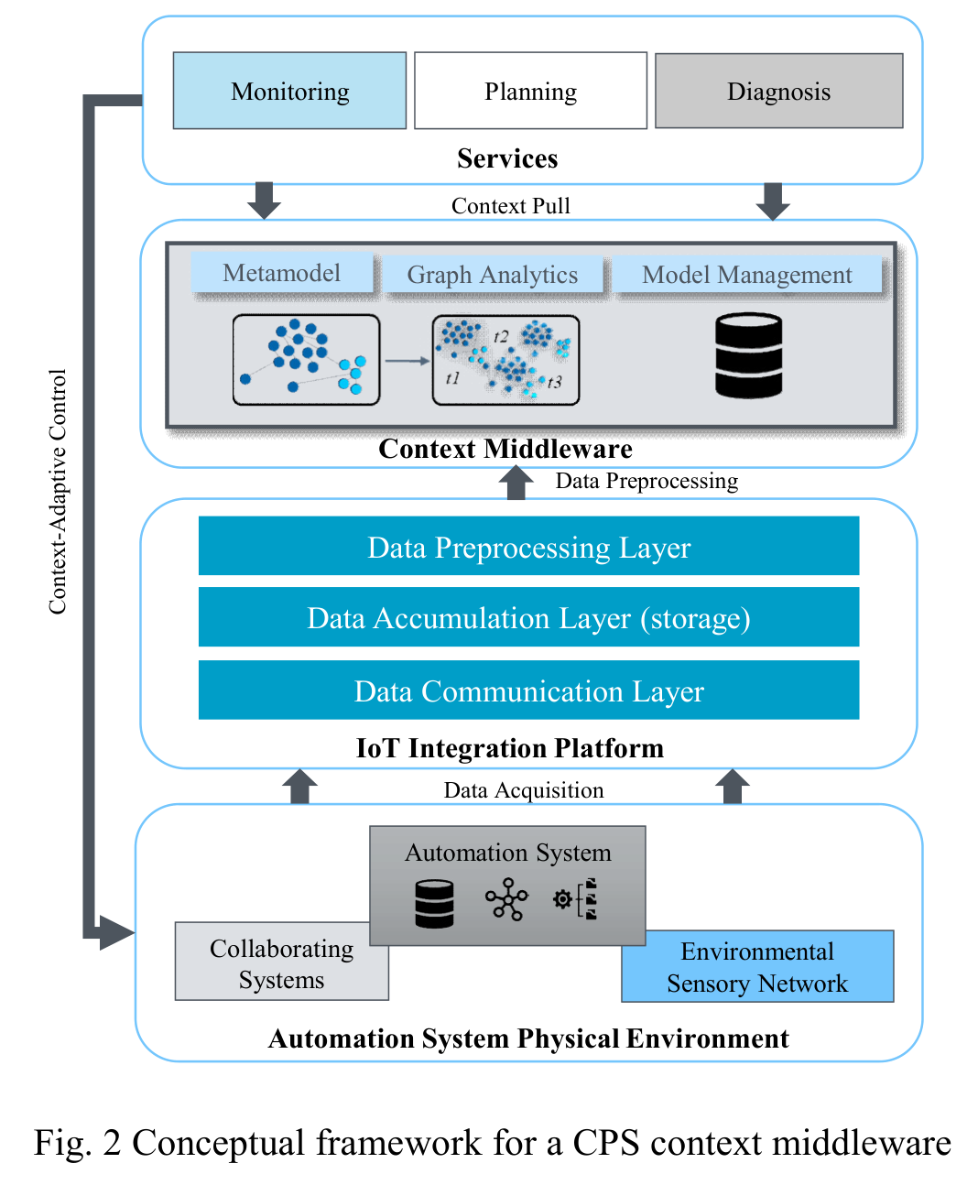
研究方法：整體架構
IoT整合平台收集異構數據。
情境中間件根據元模型創建情境模型。
應用層透過中間件使用情境資訊。
根據情境調整控制訊號。
Notes:
為了實現動態情境建模，本研究採用了一種基於中間件的架構方法，將數據採集、情境建模及其應用分開，從而實現系統的整體靈活性和可擴展性，尤其是在採集異構和動態數據方面。架構的核心是情境生命週期在中間件中的嵌入及其可擴展的使用。透過 IoT 整合平台採集識別和映射的數據源，然後情境中間件根據確定的情境變化頻率請求聚合的數據，並基於元模型創建情境模型實例。最後，應用程式層可以存取情境中間件，並使用情境作為服務，從受管理的情境模型實例中提取特定於應用程式的情境模型實體，並根據情境調整控制訊號。

Slide 6
異構數據採集方法
使用IoT整合平台進行異構數據採集。
數據通訊層連接不同設備和數據源。
數據預處理模組檢查讀數的有效性。
數據累積層存儲結構化數據。
Notes:
由於情境是從不同的來源聚合而來的，因此透過 IoT 整合平台進行異構數據採集對於實現情境感知自動化系統至關重要。本研究基於建模和處理情境的要求提出了數據採集過程。根據 3.1 節中描述的初始系統分析，相關的數據來源被連接到 IoT 整合平台。每個連接的數據源的數據採集方法可能不同，數據通訊層負責透過支援的通訊協定連接到不同的設備和數據源，這些協定嵌入在 IoT 整合平台的驅動程式層中。此外，數據預處理模組會檢查採集讀數的有效性，並使用簡化的卡爾曼濾波器將預期值和估計值與實際值進行比較。數據累積層用於在關係資料庫中初步儲存採集的數據，其中數據根據預定義的情境類別（系統、環境、使用者和協作系統）進行儲存和結構化。

Slide 7
基於圖的情境建模
情境中間件基於元模型處理數據。
使用標記屬性圖表示情境。
圖能以人機可讀的方式描述關係。
版本化的情境模型實例存儲在圖資料庫中。
Notes:
情境中間件獲取預處理的統一表示的異構數據，並基於定義的元模型進行處理，其中表示了情境類別和子類別。為了能夠靈活地擴展元模型，選擇了標記屬性圖作為建模方法。圖能夠透過節點和邊以人機可讀的方式描述情境元素之間的關係，因此建模過程更容易理解。這種建模方法描述了情境和系統狀態之間的關係，因此也可以將不確定性納入考量，作為影響系統狀態的因素。版本化的情境模型實例存儲在圖資料庫中。

Slide 8
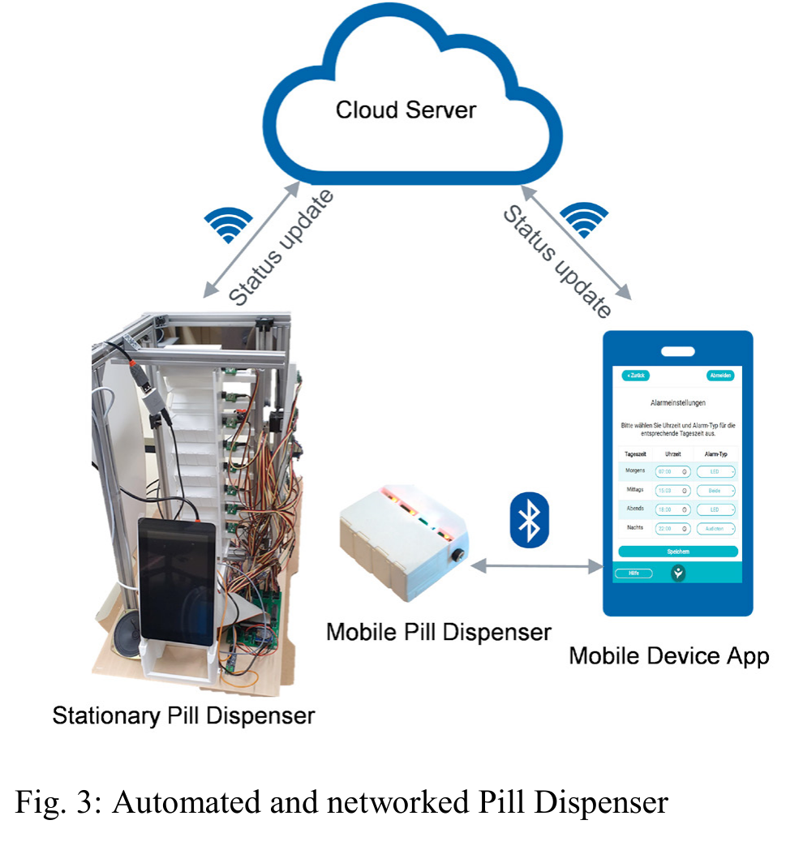
用例：情境感知藥物輔助系統
醫療網路物理自動化系統日益重要。
開發了一個自動化藥物輔助系統。
該系統協助老年患者進行藥物管理。
建立了一個系統和用戶中心的情境模型。
Notes:
醫療網路物理自動化系統在人口結構變化和需要有效方法來維持健康同時保護老年人口自主性的背景下變得越來越重要。使用網路 CPS 和基於 AI 的方法是一種有前景的解決方案，可以用於使用者自適應輔助。個人藥物管理是一個需要輔助的領域，以實現有效的藥物管理，特別是對於管理同時發生的慢性疾病。本研究開發了一種自動化藥物輔助系統，作為一種網路物理系統，以協助老年患者進行藥物管理，包括從訂購、填充到分配藥物以及整體資訊管理。為此，建立了一個系統和用戶中心的情境模型，以捕獲輔助用戶和系統的時變和聯合情境。

Slide 9
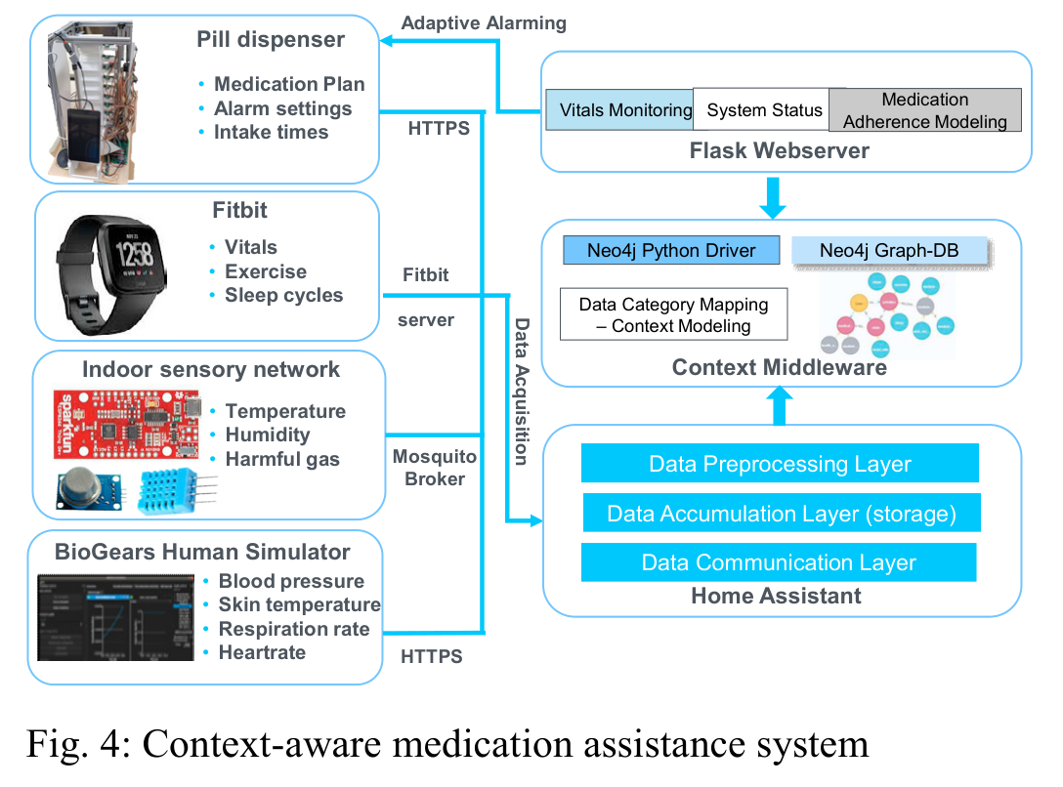
情境感知藥物輔助系統
系統由感測器和致動器組成。
連接到智慧手機應用程式。
實現了網路能力以實現資訊檢索。
分析了與系統和用戶相關的情境元素。
Notes:
所開發的網路物理系統包括用於檢測藥物攝入量以及設定視聽警報的感測器和致動器。該系統連接到智慧手機應用程式和行動藥物單元。此外，實現了網路能力，以實現不同利益相關者的資訊檢索，例如更新藥物計畫或請求藥物攝入時間。分析了與系統和用戶相關的情境元素，包括警報時間、位置、溫度和濕度等環境參數，以及活動概況和藥物攝入期間的生命體徵等用戶情境。

Slide 10
結論與展望
本文探討了開發情境感知網路物理自動化系統的設計面向。
提出了一個CPS情境定義。
根據研究的需求，展示了一個基於中介軟體的CPS框架。
未來的研究包括處理情境不確定性和自動連接資料來源。
Notes:
總之，本研究探討了開發情境感知網路物理自動化系統的設計面向，重點是數據採集和情境建模的聚合。在提出合適的 CPS 情境定義之後，得出了情境感知網路物理自動化系統的設計需求，解決了異構數據採集、動態建模和自動情境推理方法。根據研究的需求，後續展示了一個基於中介軟體的 CPS 框架，包括數據採集、基於圖的情境元建模以及服務介面。未來的研究包括深入分析情境不確定性的處理以及自動連接與動態情境建模相關的數據來源的方法。

